Slide 1
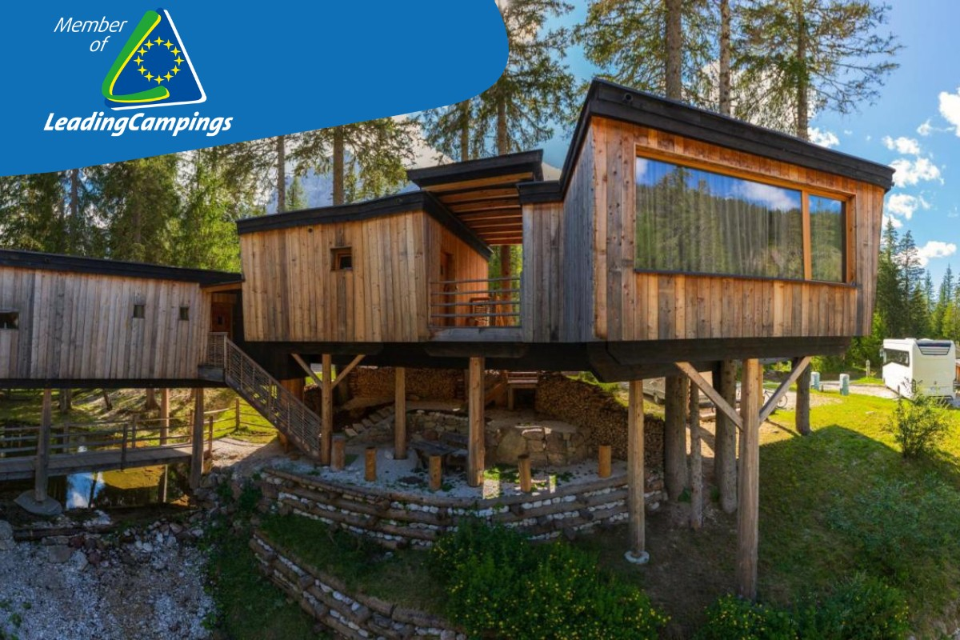

Avtor fotografije: Caravan Park Sexten, Italija
Modul 3 (3. del)
Načrtovanje trajnostnih in lokalno prilagojenih nastanitev
www.epicstays.eu

Slide 2
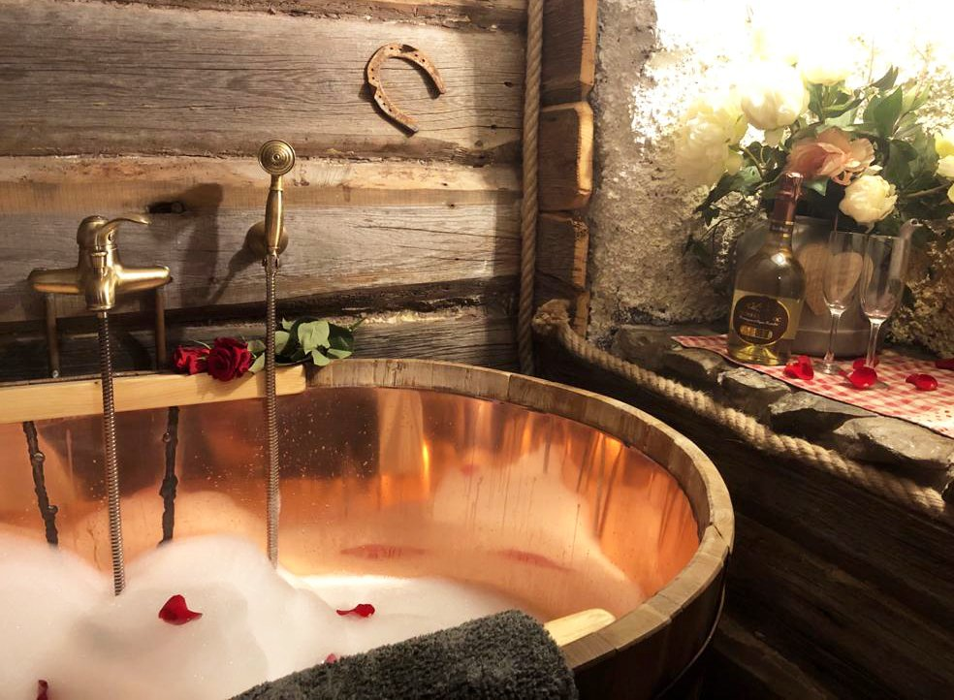
Modul 3 (del 3)
Avtor fotografije:
Il Roccolino Casa Vacanze, Italija
Razdelek 3
Primerno dolga bivanja, ki vplivajo na lokalno okolje

Slide 3
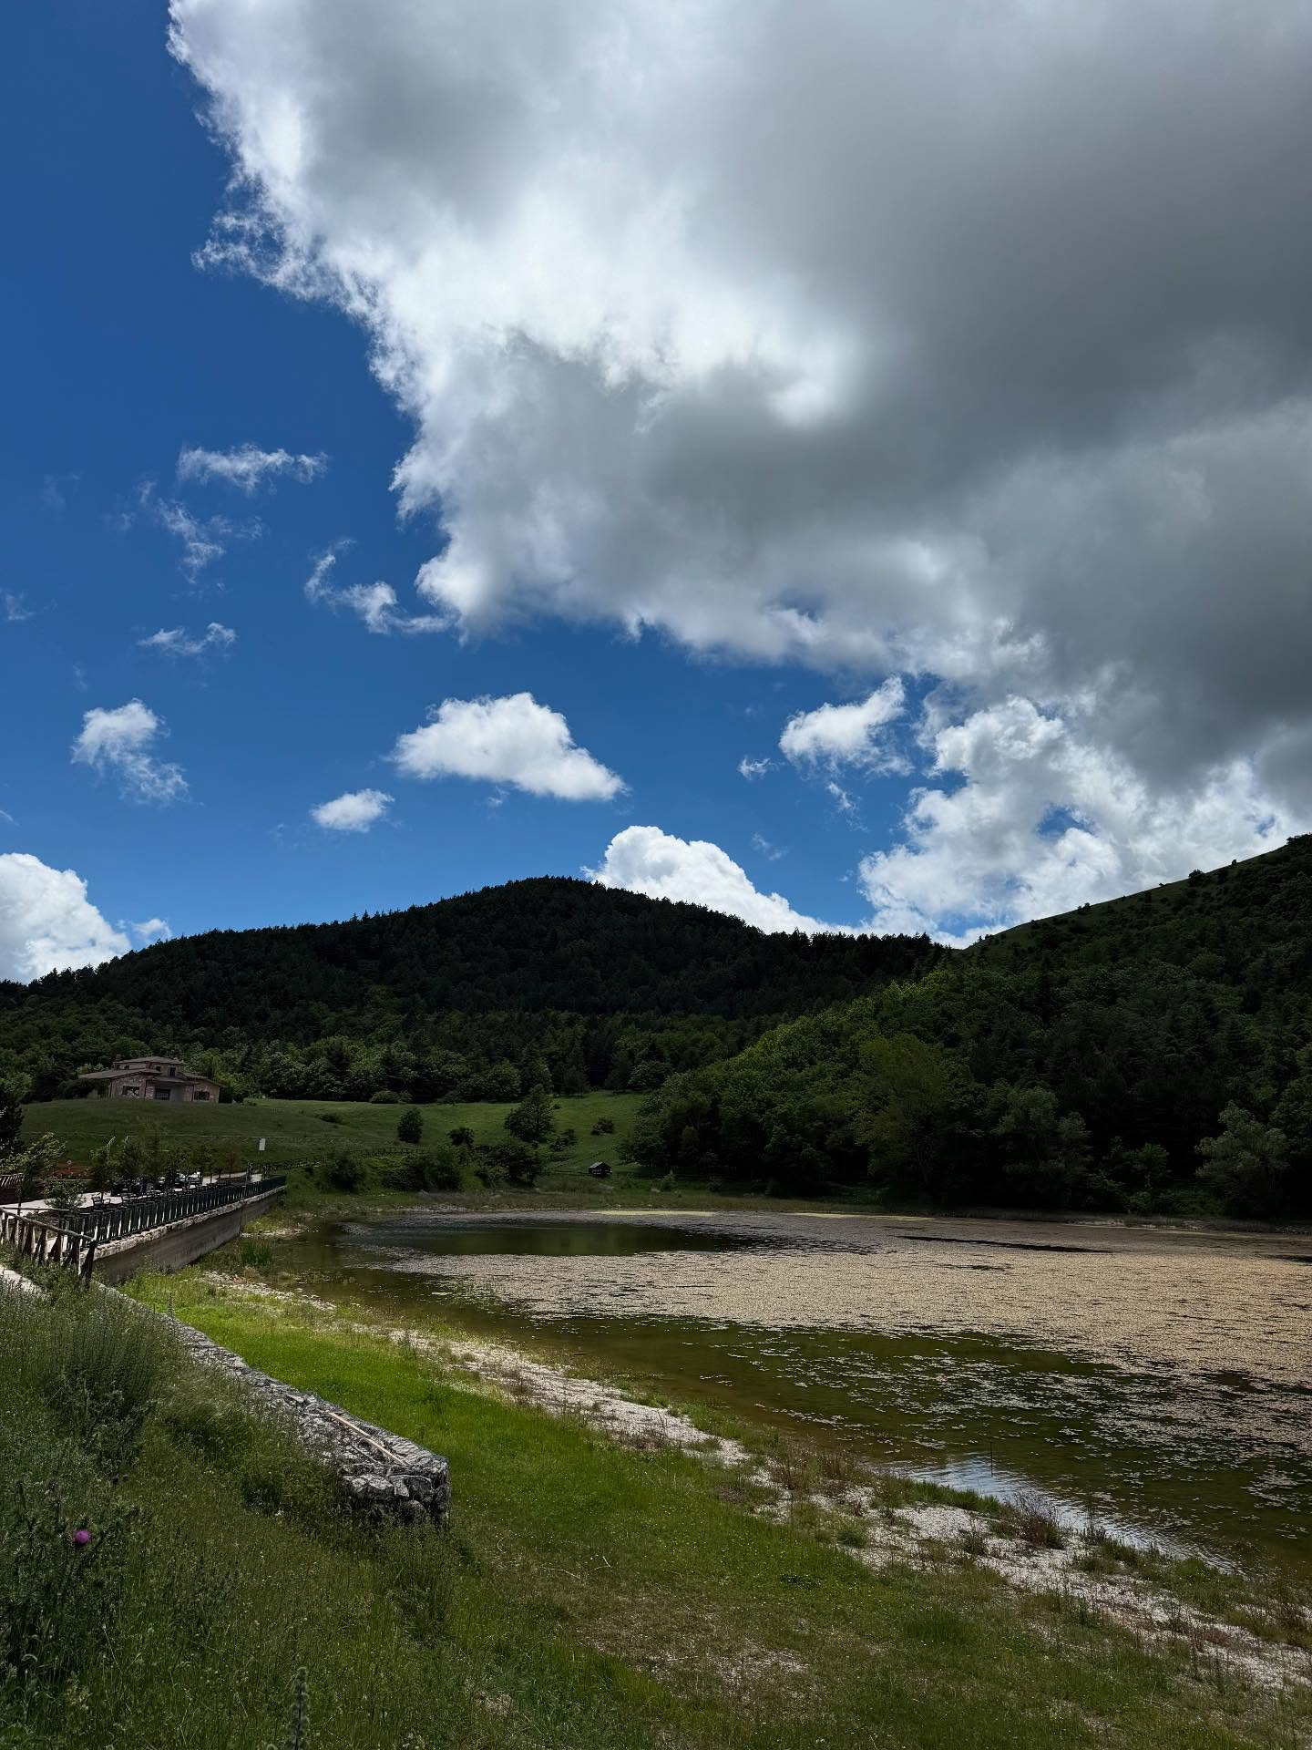
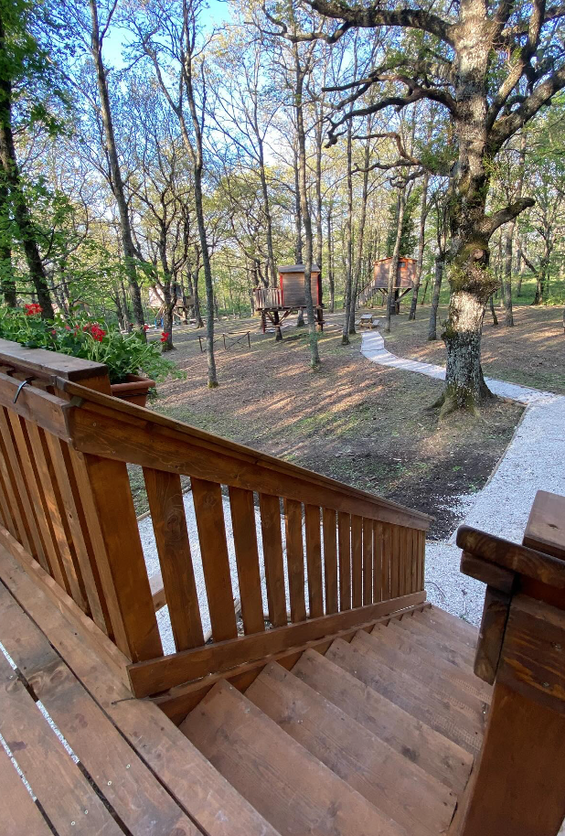
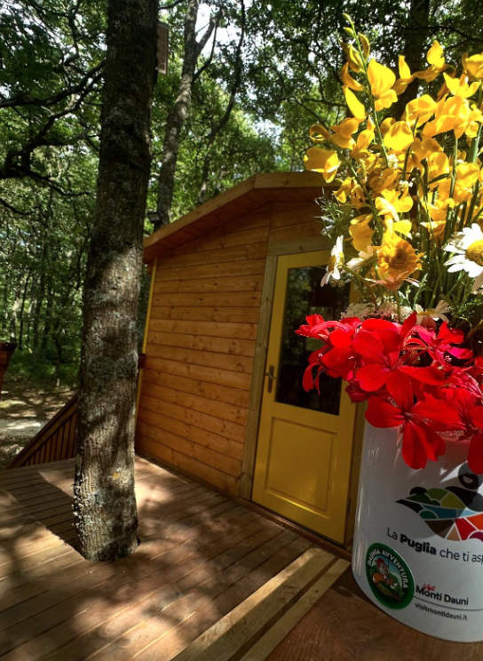
02
Avtor fotografije: Daunia Avventura, Biccari
Stran 5
Avtor fotografije: Daunia Avventura, Biccari
Poglavje 3
Pravilno dimenzionirani obiski, ki vplivajo na lokalno okolje
VSEBINA
01
03
Stran 4
Stran 21
Modul 3
Pregled in učni cilji
Dodatni viri s praktičnimi vajami in dodatnim branjem
Avtor fotografije: Daunia Avventura, Biccari

Slide 4
Pregled modula 3
Cilji učenja
03
Pravilno dimenzionirana bivališča, ki vplivajo na lokalno okolje
Modul 3 prikazuje, kako je lahko alternativna nastanitev trajnostna in hkrati globoko povezana z lokalno identiteto. Odkrijte, kako premišljeno oblikovanje, izbira materialov in integracija v pokrajino ne le podpirajo okolje, ampak tudi krepijo skupnosti in ohranjajo kulturo. Spoznajte, kako lahko izbira gradnje ustvari edinstvene, nepozabne turistične izkušnje, zlasti na podeželju ali v prezrtih območjih.
Zajema 3 ključne dele:
Pametni začetki: prilagajanje stavb in uporaba vnaprej zgrajenih enot
Boljše izbire gradnje – materiali, razpored in prilagodljivost
Pravilno dimenzionirana nastanitev, ki vpliva na lokalno okolje
Naučite se, kako prilagoditi svojo nastanitev v korist skupnosti, npr. da ustreza lokalnemu povpraševanju, upošteva ekološke omejitve in podpira lokalni gospodarski razvoj.
Spoznajte, kaj pomeni „pravilna velikost“, da bo vaša nastanitev ustrezala lokalni infrastrukturi in preprečila pretiran turizem. Na primer, raziščite, kako načrtovati za različne geografske (gore, obala, podeželje) in socialne kontekste.
Odkrijte, kako lahko majhni modeli, kot je Albergo Diffuso, podpirajo dediščino, lokalno gospodarstvo in odpornost skupnosti.

Slide 5
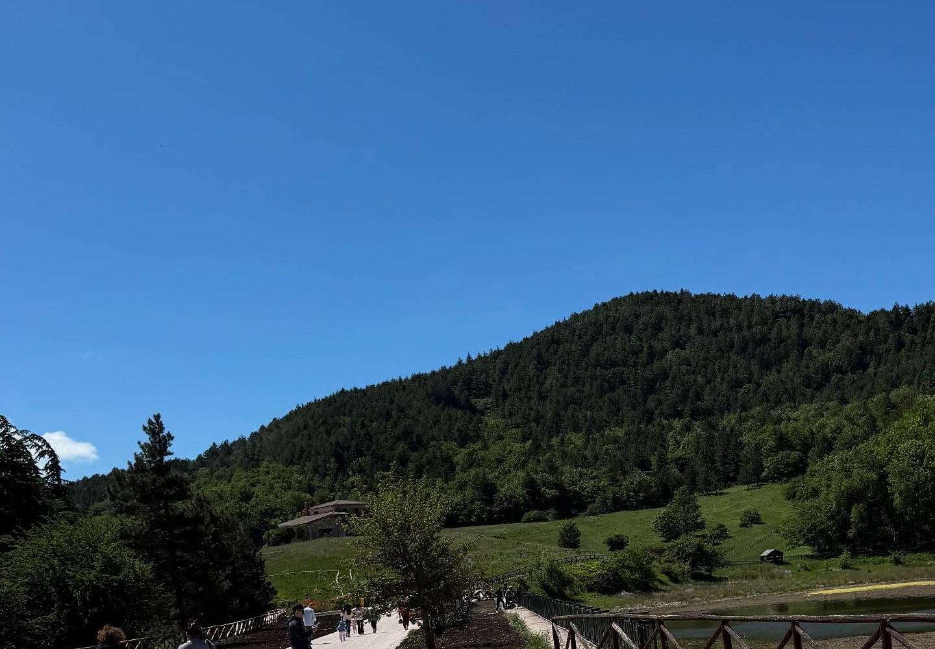
Razdelek 3
Avtor fotografije: Daunia Avventura, Biccari
Pravilno dimenzionirana bivanja, ki vplivajo na lokalno okolje

Slide 6
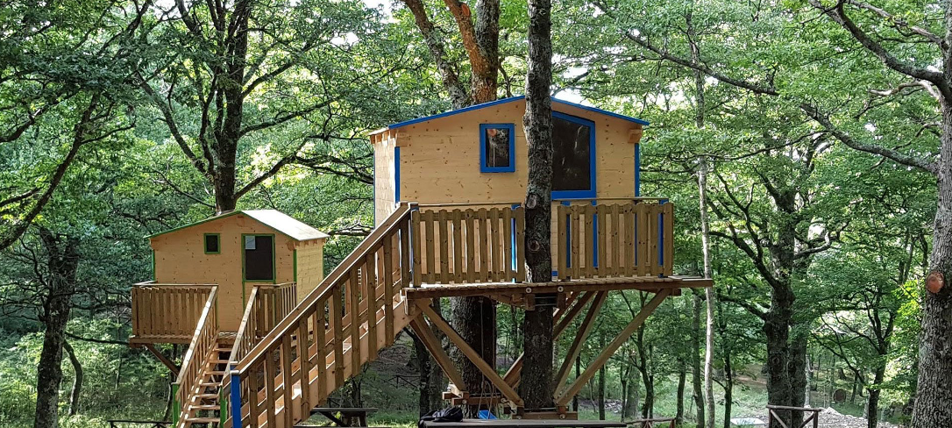
Fotografija: Meridaunia
Poglavje 2
Boljše izbire pri gradnji – materiali, razporeditev in prilagodljivost
Pregled:
To poglavje se osredotoča na to, kako lahko pametne izbire materialov in oblikovanja naredijo alternativne nastanitve trajnostne in pomembne.
Uporaba lokalnih, recikliranih ali okolju prijaznih materialov zmanjšuje vpliv na okolje, hkrati pa podpira lokalno gospodarstvo in kulturno dediščino. Prilagodljiva razporeditev zagotavlja udobje gostom in učinkovito rabo virov. Ne glede na to, ali gre za predelavo obstoječih prostorov ali gradnjo novih, je cilj ustvariti nastanitve, ki so združljive s pokrajino, služijo skupnosti in ponujajo edinstvene, avtentične izkušnje.
6

Slide 7
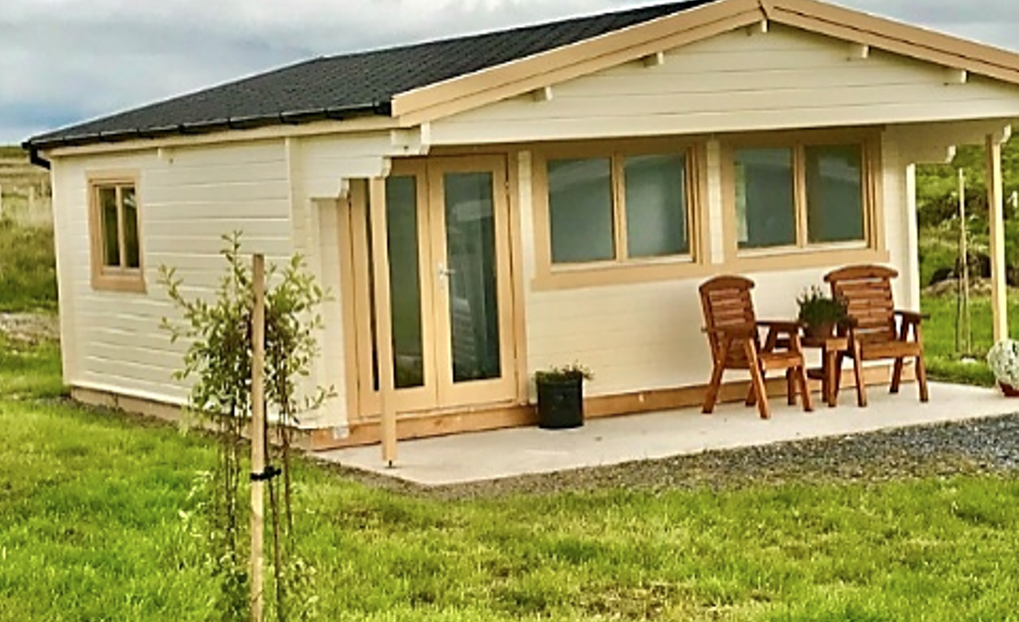
Uvod – Primerno velika nastanitev, ki vpliva na lokalno okolje
Avtor fotografije:
V času, ko turizem lahko zlahka preplavi kraje, ki jih obišče, je bolj kot kdaj koli prej pomembno, da se naučimo graditi v pravi velikosti. Primerna velikost nastanitve ni povezana le s fizičnimi dimenzijami, ampak tudi s spoštovanjem ritma, virov in značaja kraja. Naj gre za vasico na hribu, rob gozda ali majhno kmetijsko mestece, turizem mora služiti lokalnemu kontekstu, ne pa ga izkrivljati.
Vir: UNWTO (2021). Turizem in razvoj podeželja.
Svetovna turistična organizacija.
https://www.unwto.org/tourism-and-rural-development
7

Slide 8
Uvod – Primerno velika nastanitev, ki vpliva na lokalno okolje
V tem poglavju boste izvedeli, kako lahko velikost, vrsto in zmogljivost vašega alternativnega nastanitvenega objekta prilagodite okolju, preprečite preobremenitev virov in izboljšate dolgoročno blaginjo skupnosti.
Spoznali boste, zakaj je »majhno« pogosto pametnejše – ustvarja bolj prilagodljive, fleksibilne in avtentične gostinske izkušnje. Od regulativnih okvirov do modelov oblikovanja, kot je Albergo Diffuso, vam bomo pokazali, kako usklajevanje vaše vizije z dejansko nosilnostjo območja vodi do boljših rezultatov za vse – obiskovalce, prebivalce in naravo.
Vir: UNWTO (2021). Turizem in razvoj podeželja.
Svetovna turistična organizacija.
https://www.unwto.org/tourism-and-rural-development
8

Slide 9
Poglavje 1: 4 ključna področja učenja
01
Razumevanje nosilnosti in pritiska na zemljišča
Naučite se oceniti fizične, socialne in okoljske omejitve destinacije, da se izognete prenatrpanosti in izčrpanju virov. Razumite, zakaj spoštovanje nosilnosti zagotavlja, da turizem ostane korist – in ne breme – za lokalne skupnosti.

Slide 10
Poglavje 1: 4 ključna področja učenja
02
Usklajevanje zasnove z lokalno infrastrukturo in storitvami
Odkrijte, kako oblikovati nastanitve, ki dopolnjujejo obstoječo infrastrukturo, kot so oskrba z vodo, ravnanje z odpadki in prometni sistemi, namesto da jo obremenjujejo – zlasti na podeželskih ali oddaljenih območjih z omejenimi javnimi storitvami.

Slide 11
Poglavje 1: 4 ključna področja učenja
03
Uporaba turizma za podporo lokalnim gospodarstvom in vrednostnim verigam
Raziščite, kako lahko modeli ustrezne velikosti – kot so majhna gostišča, podeželska prenočišča ali razpršeni hoteli – okrepijo lokalna gospodarstva z nabavo od bližnjih kmetov, obrtnikov in podjetij ter spodbujajo vključujoč in krožni razvoj.

Slide 12
Poglavje 1: 4 ključna področja učenja
04
Regulativni okviri in poslovni modeli, usmerjeni v skupnost
Spoznajte, kako pravna orodja in lokalno zasnovani modeli, kot sta Albergo Diffuso ali kooperativni lastniški sistemi, omogočajo trajnostni razvoj, ohranjanje dediščine in vključevanje turističnih podjetij v tkivo življenja skupnosti.

Slide 13
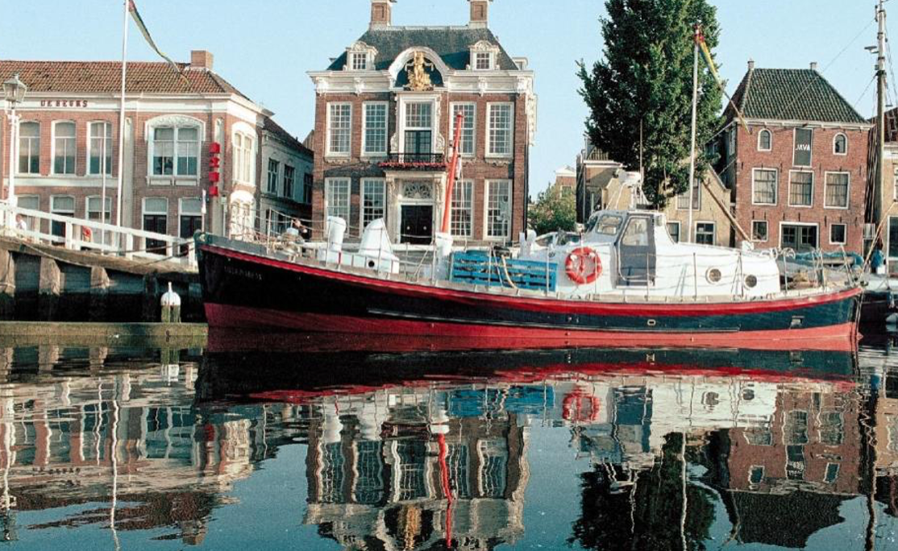
01
Razumevanje nosilnosti in pritiska na zemljišča
Ključno področje učenja
Načrtovanje ustrezne velikosti in vrste turističnih nastanitev se začne z razumevanjem nosilnosti destinacije. To se nanaša na število obiskovalcev, ki jih lahko območje trajnostno sprejme, ne da bi pri tem poškodovalo okolje, preobremenilo lokalno infrastrukturo ali ogrozilo blaginjo prebivalcev.
Avtor fotografije:
Reddingsboot Harlingen Boat, Nizozemska
13

Slide 14
01
Razumevanje nosilnosti in pritiska na zemljišča
Ključno področje učenja
Na podeželskih ali ekološko občutljivih območjih lahko neupoštevanje teh omejitev privede do prenatrpanosti, degradacije zemljišč, motenj v kulturi in nezadovoljstva med lokalnimi skupnostmi. Ocena nosilnosti vključuje oceno naravnih virov, kot so voda, energija in biotska raznovrstnost, ter socialne dinamike, kot so dostop do stanovanj, prometni tokovi in strpnost skupnosti. Z uskladitvijo razvoja s temi mejnimi vrednostmi lahko ponudniki turističnih storitev preprečijo dolgoročno škodo in namesto tega podprejo odporna, vključujoča lokalna gospodarstva. Spoštovanje nosilnosti pomaga zagotoviti, da turizem ostane korist in ne breme, s čimer se ohranja tako izkušnja obiskovalcev kot kakovost življenja prebivalcev.
14

Slide 15
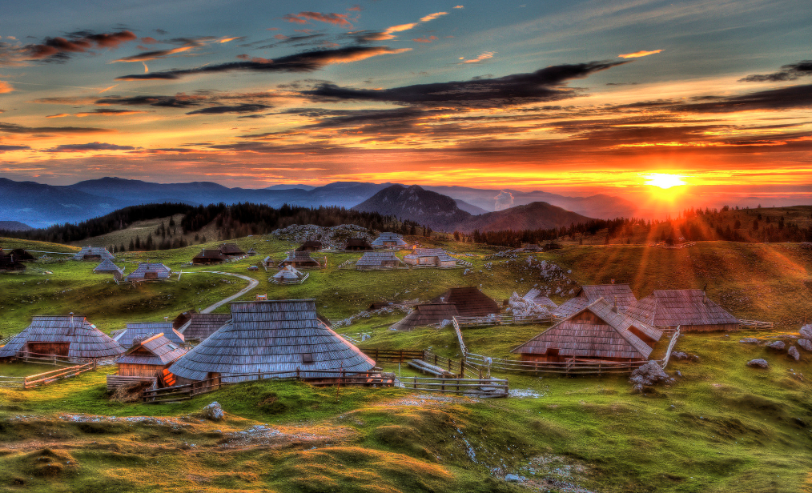
Osnovna vsebina
Fotografija: Velika Planina, Slovenija
Opredelitev nosilnosti v turističnem kontekstu
Nosilnost se nanaša na največje število obiskovalcev, ki jih lahko destinacija sprejme, ne da bi to imelo negativne okoljske, socialne ali kulturne posledice. V kontekstu turističnih nastanitev to pomeni razumevanje, koliko gostov lahko lokalna infrastruktura – ceste, vodovodni sistemi, ravnanje z odpadki, zdravstveno varstvo – sprejme, preden postane preobremenjena. Ne gre le za številke, ampak za ohranjanje ravnovesja med izkušnjo obiskovalcev in blaginjo skupnosti.
15

Slide 16
Osnovna vsebina
Fizični in okoljski kazalniki
Družbene in kulturne občutljivosti
Okoljski kazalniki presežne zmogljivosti lahko vključujejo krčenje gozdov, erozijo tal, pomanjkanje vode ali izgubo biotske raznovrstnosti – zlasti v občutljivih ekosistemih, kot so gorske vasi ali obalne cone. Ponudniki nastanitev morajo upoštevati porabo virov (vode, energije), količino odpadkov in pokritost zemljišč, da ne bi prišlo do degradacije pokrajine, ki privablja turiste. Trajnostno načrtovanje se začne z upoštevanjem ekoloških mejnih vrednosti.
Tudi če infrastruktura lahko sprejme več obiskovalcev, je lahko socialna nosilnost manjša. Ko turizem dvigne cene nepremičnin, spremeni vsakdanje življenje ali izpodriva tradicionalne prakse, povzroči trenja. Če je nastanitev prevelika, preveč moteča ali preveč odmaknjena od lokalnih razmer, lahko namesto podpore povzroči odpor. Ustrezna velikost projekta pomaga ohraniti lokalno identiteto in sprejemljivost v skupnosti.
16

Slide 17
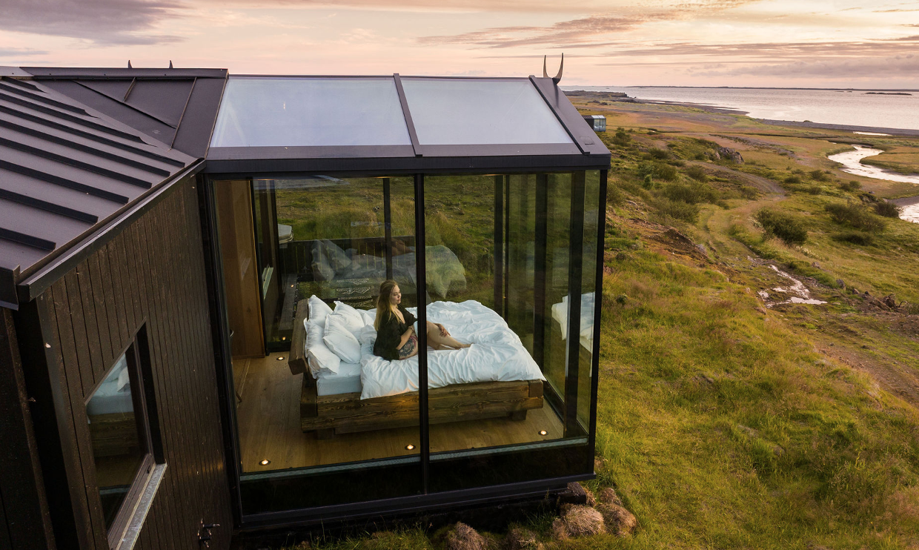
Osnovna vsebina
Avtor fotografije:
Panoramic Glass Lodge, Islandija
Orodja za ocenjevanje zmogljivosti in preprečevanje preobremenitve
Praktična orodja, kot so ocene vpliva na okolje, posvetovanja s skupnostjo in podatki o sezonski zasedenosti, pomagajo načrtovalcem razumeti, kdaj obseg turizma postane nevzdržen. Sodelovalno načrtovanje z lokalnimi zainteresiranimi stranmi zagotavlja, da so nove nastanitve dobrodošle in temeljijo na skupnih prednostnih nalogah. Orodja za spremljanje, kot so seznami za preverjanje nosilnosti ali zemljevidi turističnega pritiska, lahko pomagajo prilagoditi delovanje v daljšem časovnem obdobju.
17

Slide 18
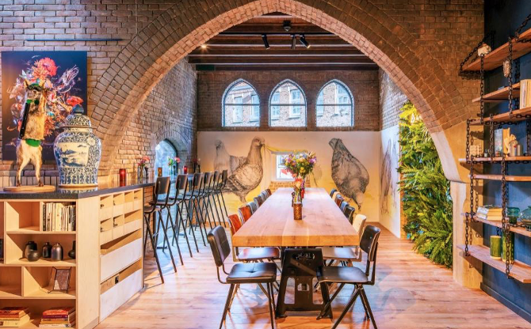
02
Usklajevanje zasnove z lokalno infrastrukturo in storitvami
Ključno področje učenja
Načrtovanje trajnostnih nastanitev na podeželju ali v slabo pokritih območjih zahteva skrbno usklajevanje z obstoječo infrastrukturo in storitvami. Namesto da bi preobremenjevali omejene lokalne sisteme, pametno načrtovanje izkorišča tisto, kar je na voljo, in tako zagotavlja izvedljivost, dostopnost in dolgoročno harmonijo z okoliško skupnostjo.
Avtor fotografije:
BUNK Hotel AmsterFoto: dam, Nizozemska
18

Slide 19
02
Usklajevanje zasnove z lokalno infrastrukturo in storitvami
Ključno področje učenja
To pomeni razumevanje dostopa do vode, elektrike, sanitarij in ravnanja z odpadki. Na območjih, kjer so ti omejeni ali nezanesljivi, lahko ponudniki nastanitev vključijo rešitve z majhnim vplivom na okolje, kot so sončni sistemi, ki niso priključeni na omrežje, kompostna stranišča ali zbiranje deževnice. Te izbire zmanjšujejo pritisk na okolje in hkrati povečujejo operativno neodvisnost.
Mobilnost in dostopnost sta enako pomembni. Gostje morajo varno in zanesljivo priti do lokacije, zato je upoštevanje cestnih razmer, signalizacije, javnega prevoza in dostopa v sili ključnega pomena za zagotavljanje zadovoljstva in varnosti.
19

Slide 20
02
Usklajevanje zasnove z lokalno infrastrukturo in storitvami
Ključno področje učenja
Digitalne infrastrukture ne smemo spregledati. Medtem ko nekateri gostje pozdravljajo digitalni oddih, drugi pričakujejo zanesljiv internet. Zgodnja ocena lokalne povezljivosti pomaga upravljati pričakovanja in usmerjati ustrezne naložbe v tehnološke rešitve.
Nazadnje, oblikovanje v skladu z okolico, kot so lokalni dobavitelji hrane, obrtniki in prevozniki, zagotavlja, da vaša nastanitev podpira skupnost, namesto da z njo tekmuje. Ko sta oblikovanje in infrastruktura usklajena, turizem postane katalizator za lokalno odpornost in obnovo.
20

Slide 21
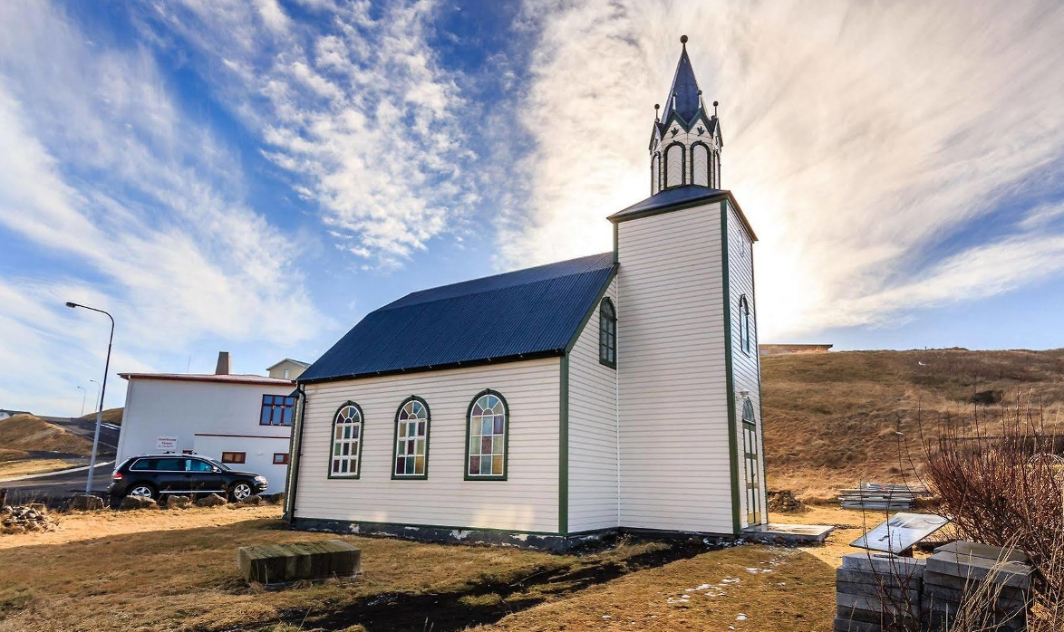
Osnovna vsebina
Ocena zmogljivosti osnovne infrastrukture
Pred razvojem kakršnih koli nastanitev je bistveno oceniti razpoložljivost in zanesljivost lokalne infrastrukture. To vključuje dostop do čiste vode, elektrike, kanalizacijskih sistemov in ravnanja z odpadki. Na podeželskih ali oddaljenih lokacijah boste morda morali načrtovati neodvisne ali nizko vplivne sisteme (npr. sončne kolektorje, kompostne straniščne školjke, zbiranje deževnice), ki zagotavljajo funkcionalnost brez preobremenjevanja lokalnih virov.
Avtor fotografije: Cerkev Blonduos, Islandija
21

Slide 22
Osnovna vsebina
Zagotavljanje varne in dostopne mobilnosti
Razumevanje lokalne digitalne povezljivosti
Prometna infrastruktura lahko močno vpliva na zadovoljstvo gostov. Preverite stanje cest, prometne znake, poti za dostop v sili in bližino javnega prevoza. Če je dostop omejen, razmislite, kako izboljšati povezave na zadnjem delu poti ali zagotoviti prevozne storitve. To ne le izboljša izkušnjo obiskovalcev, ampak tudi zagotavlja varnost in dostopnost za vse uporabnike.
Zanesljiv dostop do interneta je lahko na nekaterih območjih omejen. Določite pasovno širino, hitrost in pokritost razpoložljivih omrežij ter ocenite potrebo po rešitvah Wi-Fi, ki ustrezajo pričakovanjem gostov. V nekaterih primerih se lahko koncept „digitalnega detoxa“ trži pozitivno, vendar mora biti nameren in jasno sporočen.
22

Slide 23
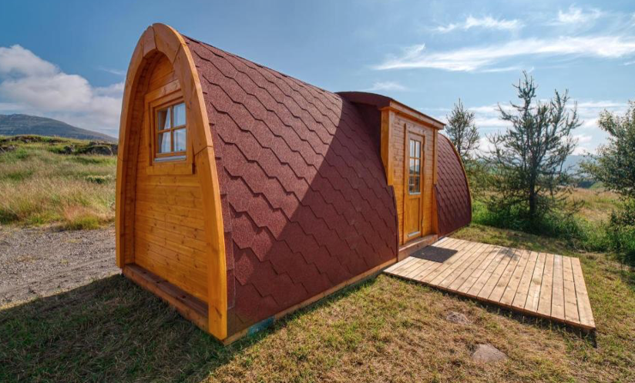
Avtor fotografije:
Fossatun Pods & Cottages, Islandija
Osnovna vsebina
Vključevanje lokalnih ponudnikov storitev
Oblikujte poslovni model, ki bo deloval v skladu z lokalnimi storitvami, ne pa proti njim. Nabavljajte surovine od bližnjih kmetij ali obrtnikov, sodelujte z lokalnimi vodniki in prispevajte k regionalnemu gospodarstvu. To krepi družbeno sprejemljivost in gradi mrežo sodelavcev, ki okrepi dolgoročno trajnost vaše nastanitve.
23

Slide 24
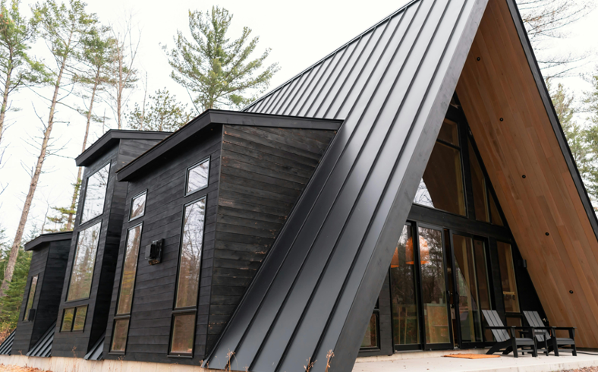
03
Uporaba turizma za podporo lokalnega gospodarstva in vrednostnih verig
Ključno področje učenja
Uporaba turizma za podporo lokalnih gospodarstev in vrednostnih verig pomeni načrtovanje in upravljanje nastanitev na način, ki krepi lokalno proizvodnjo, zaposlovanje in podjetništvo. Na podeželskih ali slabo zastopanih območjih lahko turizem deluje kot močan gospodarski dejavnik – če je premišljeno izveden. Ta pristop vključuje lokalno nabavo hrane, pohištva, tekstila in storitev, kar omogoča bližnjim kmetom, obrtnikom in mikro podjetjem, da izkoristijo povečano povpraševanje.
24

Slide 25
Uporaba turizma za podporo lokalnega gospodarstva in vrednostnih verig
03
Ključno področje učenja
Z vključevanjem lokalnih proizvodov in tradicij v izkušnjo gostov – na primer s ponujanjem sezonske, regionalne kuhinje ali vodenimi ogledi s strani lokalnih prebivalcev – ponudniki nastanitev ustvarjajo občutek pristnosti in hkrati ustvarjajo prihodek za okoliško skupnost.
Podpora kratkim dobavnim verigam ne le zmanjšuje vpliv na okolje zaradi manjših emisij iz prometa, ampak tudi krepi gospodarsko odpornost, saj večja vrednost ostane znotraj območja. Končno, ko turistične nastanitve aktivno sodelujejo z lokalnimi mrežami, postanejo več kot le kraj za bivanje – postanejo del razvojne strategije regije.
25

Slide 26
Osnovna vsebina
Kratke dobavne verige
Lokalna sodelovanja in partnerstva
Spoznajte, kako lokalno nabavljanje blaga in storitev – kot so hrana, tekstil, pohištvo in čistila – podpira mikro podjetja in zmanjšuje vpliv na okolje z nižjimi emisijami iz prometa.
Naučite se, kako vzpostaviti vzajemno koristne odnose s kmeti, obrtniki, zadrugami in skupnostmi, da v izkušnjo gostov vključite avtentične, lokalno zasnovane ponudbe.
26

Slide 27
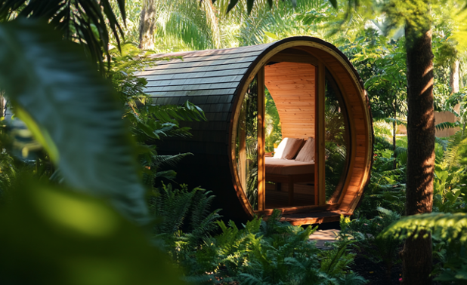
Osnovna vsebina
Vključevanje regionalne kulture v storitve
Raziščite, kako lahko kulinarične izkušnje, pripovedovanje zgodb in vodeni ogledi, ki jih vodijo lokalni prebivalci, obogatijo bivanje gostov in hkrati prinesejo prihodek lokalnemu gospodarstvu.
27

Slide 28
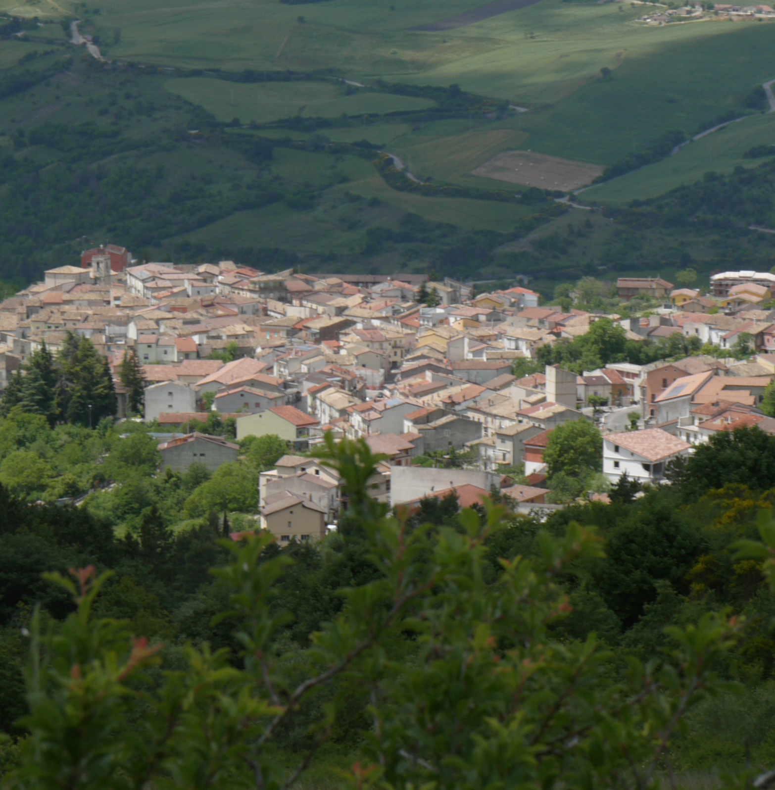
Osnovna vsebina
Turizem kot gospodarski multiplikator
Preučite, kako lahko vsak evro, porabljen za nastanitev, kroži v lokalnem gospodarstvu, če so nabava, zaposlovanje in oblikovanje izkušenj namerno lokalizirani.
Avtor fotografije: Meridaunia

Slide 29
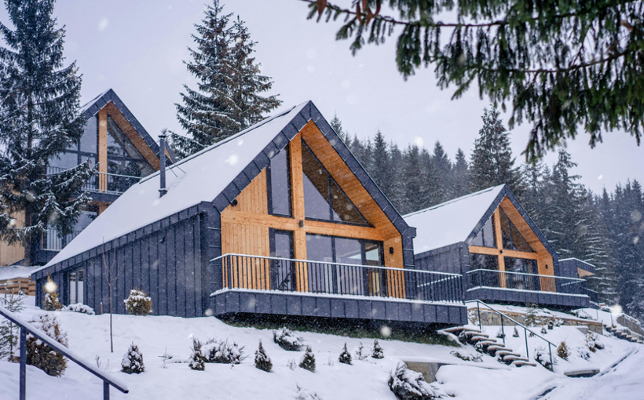
Regulativni okviri in poslovni modeli, usmerjeni v skupnost
04
Sprejemanje regulativnih orodij in lokalno zasnovanih poslovnih modelov je bistveno za ustvarjanje turističnih nastanitev, ki niso le trajnostne, ampak tudi globoko zakoreninjene v življenju skupnosti. Razumevanje pravnih okvirov, ki urejajo rabo zemljišč, obnovo stavb in turistične dejavnosti, pomaga ponudnikom nastanitev pri pridobivanju dovoljenj, izogibanju težavam s skladnostjo in usklajevanju njihovih projektov z dolgoročnimi teritorialnimi cilji.
Modeli, kot je Albergo Diffuso, kjer so nastanitve razporejene po obstoječih stavbah v vasi, omogočajo revitalizacijo neizkoriščenih prostorov brez potrebe po novogradnji, hkrati pa ohranjajo arhitekturno dediščino in spodbujajo močan občutek pripadnosti kraju.
Ključno področje učenja
29

Slide 30
04
Gradnja za dolgoročno trajnost in koristi za skupnost
Ključno področje učenja
Programi lastništva, usmerjeni v skupnost, kot so zadruge ali socialna podjetja, ponujajo dodatne poti za vključitev turizma v lokalno gospodarstvo. Ti modeli bolj pravično razdeljujejo koristi in zagotavljajo, da se odločitve o razvoju sprejemajo ob upoštevanju mnenja skupnosti in lokalnih vrednot. Podpirajo lahko tudi medgeneracijsko vključevanje v turizem, s čimer se znanje in prihodki ohranijo znotraj območja. Z združevanjem pravne ozaveščenosti z vključujočimi strukturami lastništva in upravljanja lahko nastanitvene dejavnosti postanejo del širšega ekosistema obnove – kot katalizatorji za ohranjanje kulture, socialne inovativnosti in gospodarske odpornosti.
30

Slide 31
Osnovna vsebina
Razumevanje pravnih okvirov za alternativne namestitve
Pred razvojem nastanitev na podeželju ali v okolju kulturne dediščine je bistveno razumeti nacionalne in lokalne predpise, ki urejajo rabo zemljišč, obnovo stavb, izdajo turističnih dovoljenj in varstvo okolja. V mnogih evropskih regijah so zgodovinske nepremičnine zaščitene z zakoni o kulturni dediščini, ki lahko omejujejo obseg strukturnih sprememb ali zahtevajo posebne tehnike obnove.
Predpisi o prostorskem načrtovanju lahko omejujejo tudi vrste gospodarskih dejavnosti, ki so dovoljene na določenih območjih, ali pa določajo omejitve gostote pozidave, da se prepreči prekomerna pozidava. Znanje o tem, kako se znajti v teh okvirih, pomaga razvijalcem projektov zagotoviti skladnost z zakoni, zmanjšati zamude in dostopati do javnih spodbud, ki so lahko na voljo za trajnostno ali kulturno obnovo. Poznavanje regulativnih orodij tudi krepi dolgoročno načrtovanje in preprečuje draga naknadna prilagajanja ali pravne spore v poznejši fazi življenjskega cikla projekta.
31

Slide 32
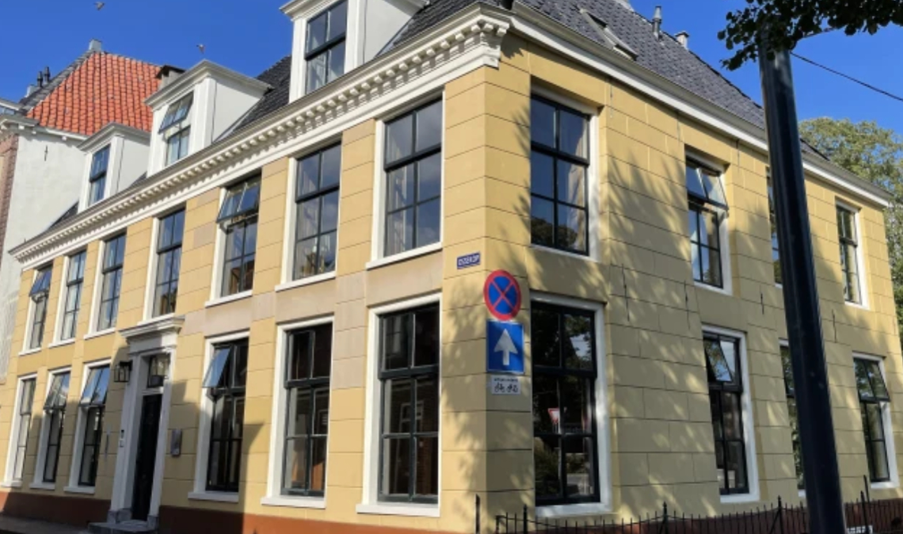
Avtor fotografije:
De Old Signorie BB, Nizozemska
Osnovna vsebina
Vključevanje turističnih podjetij v modele, ki temeljijo na skupnosti
Trajnostna nastanitev deluje najbolje, ko prispeva k blaginji lokalne skupnosti – ne le gospodarsko, ampak tudi socialno in kulturno. Poslovni modeli, kot sta Albergo Diffuso ali turistične zadruge, spodbujajo to integracijo s prerazporeditvijo turističnih dejavnosti in koristi med širšo skupino prebivalcev, namesto da jih centralizirajo v enega samega lastnika podjetja. Ti modeli spodbujajo sodelovanje z lokalnimi obrtniki, kmeti in ponudniki storitev, s čimer zagotavljajo, da turizem podpira obstoječe načine preživljanja in tradicije. Poleg tega lahko lokalni prebivalci, kadar so nastanitve upravljane kot zadruge ali združena podjetja, sodelujejo pri odločanju, razvijajo spretnosti in si delijo finančne donose. To krepi socialno kohezijo in daje projektu legitimnost, hkrati pa ga usklajuje s širšimi cilji teritorialne regeneracije in ohranjanja kulture.
32

Slide 33
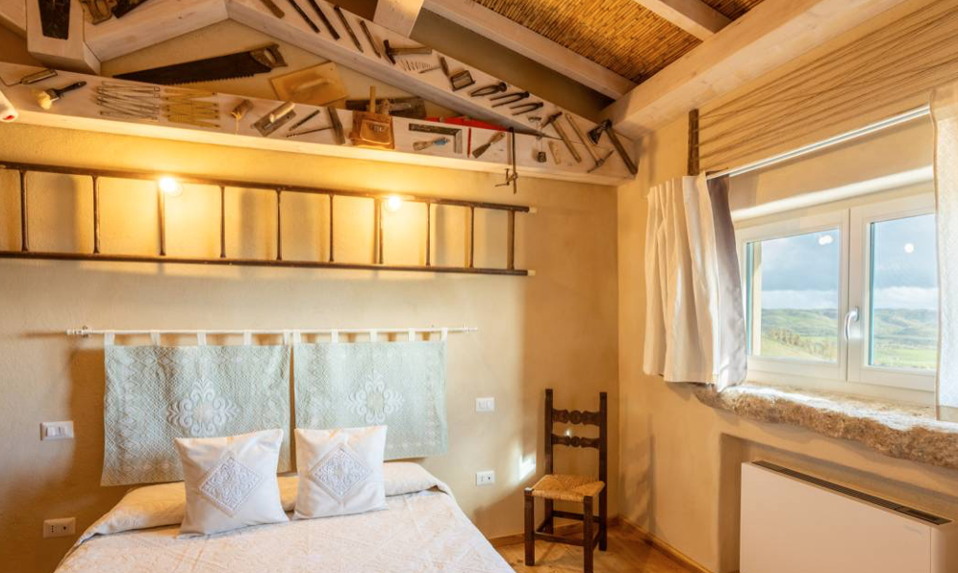
04
Primerno velika nastanitev, ki vpliva na lokalno okolje
Ključno področje učenja
Oblikovanje nastanitev, ki so sorazmerne s podeželskim okoljem, je bistveno za doseganje okoljske trajnosti in lokalnih koristi. Majhne, dobro integrirane nastanitve pomagajo preprečiti prenatrpanost in ne obremenjujejo lokalnih ekosistemov, javnih storitev ali kulturnih krajin. Spoštovanje nosilnosti destinacije zagotavlja, da turizem ostane regenerativna sila, namesto da postane izkoriščevalski ali moteč.
Vir: K upravljanju trajnostnega razvoja turizma
v obalnih destinacijah Bohai Rim: ugotovitve iz analize nosilnosti turizma
Povezava: https://link.springer.com/article/10.1007/s43621-025-00951-1
33

Slide 34
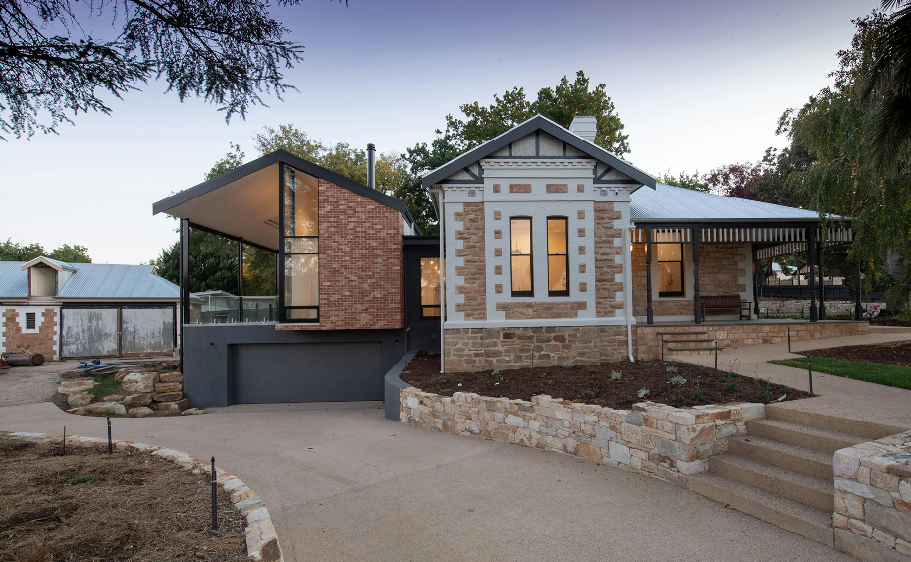
04
Primerno velika nastanitev, ki vpliva na lokalno okolje
Ključno področje učenja
Uskladitev nastanitev z obstoječo infrastrukturo, kot so dostopne ceste, oskrba z vodo, sistemi za ravnanje z odpadki in promet, zmanjšuje potrebo po novih razvojnih projektih in omejuje vpliv na okolje. Ta premišljena integracija podpira dolgoročno vzdržnost in omogoča podeželskim območjem, da sprejemajo obiskovalce, ne da bi pri tem ogrožali vsakdanje življenje prebivalcev.
Vir: Trajnost pametne mobilnosti in turizma na podeželju:
Pristop, ki temelji na ključnih kazalnikih uspešnosti
Povezava: https://www.sciencedirect.com/journal/technology-in- society/vol/74/suppl/C
34

Slide 35

Pravilno dimenzionirana bivanja, ki vplivajo na lokalno okolje
03
Ključno področje učenja
Turizem lahko služi kot strateško orodje za krepitev lokalnih gospodarstev, če je namerno povezan z obstoječimi vrednostnimi verigami. Z nabavo hrane od lokalnih kmetov, sodelovanjem z obrtniki ali partnerstvom s pobudami, ki jih vodi skupnost, lahko alternativne nastanitve podpirajo preživetje, spodbujajo kulturno dediščino in gradijo gospodarsko odpornost.
Vir: Lokalni kulinarični turizem in njegove koristi za okolje
Povezava: https://www.carbonclick.com/news-views/local-food-tourism-
in-njegove-okoljske-prednosti
35

Slide 36
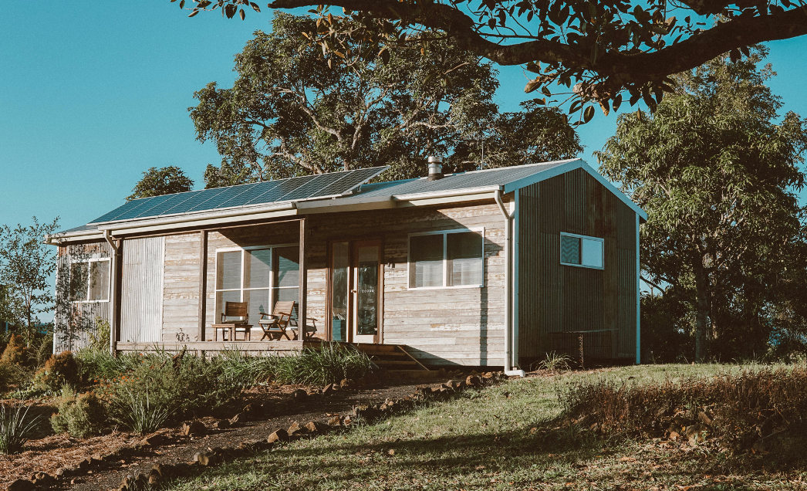
03
Primerno velika nastanitev, ki vpliva na lokalno okolje
Ključno področje učenja
Poslovni modeli, kot sta Albergo Diffuso ali sistemi kooperativnega lastništva, kažejo, kako je mogoče oblikovati regulativne in upravne strukture, da se turizem vključi v socialno strukturo kraja. Ti pristopi krepijo načelo, da se podeželsko nastanitev ne sme razvijati ločeno, ampak kot del širše vizije vključujoče, na kraju temelječe rasti.
Vir: Tipični italijanski pojav: „albergo diffuso”
Povezava: https://www.sciencedirect.com/journal/tourism- management/vol/32/issue/3
36

Slide 37

Razdelek z dodatnimi viri
Da bi poglobili svoje znanje in podprli praktično uporabo tega modula, si oglejte izbran izbor dodatnega branja, vaj in digitalnih orodij, ki so na voljo v tem poglavju. Izbrani so, da vam pomagajo raziskati trg, poenostaviti poslovanje, izboljšati izkušnje gostov in učinkovito promovirati vaše podjetje.
Z raziskovanjem teh virov lahko okrepite svoje znanje, povečate učinkovitost in zagotovite, da je vaša ponudba nastanitev v skladu z vrednotami EPIC STAYS, kot so trajnost, ustvarjalnost in vključevanje skupnosti.
37

Slide 38
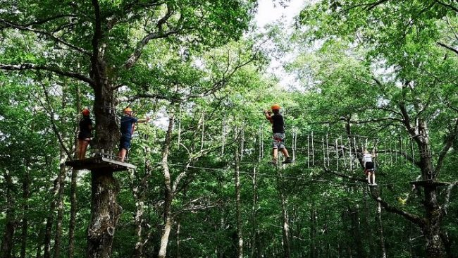
Kliknite za ogled videa
Skrivni butični hotel
Ime:
Skrivni butični hotel
Opis
Ta video prikazuje ogled skritega srednjeveškega butičnega hotela v majhni italijanski vasi in poudarja, kako so bile obstoječe zgodovinske stavbe skrbno preurejene v majhno gostinsko ponudbo. Predstavitev poudarja ohranjanje arhitekturne dediščine, lokalnih materialov in minimalnega poseganja v krajino. Poudarja harmonično vključevanje hotela v podeželsko okolje in podpira turizem, ki spoštuje tradicijo in obseg.
Avtor fotografije: Meridaunia
38

Slide 39
Kliknite za ogled videa
Skrivni butični hotel
Uporabi za temo 1:
Ta vsebina se dobro ujema z razdelkom 3: Primerno velika nastanitev, ki vpliva na lokalno okolje. Prikazuje, kako lahko majhna nastanitev, ki je zakoreninjena v skupnosti, dediščini in skrbnem oblikovanju, okrepi lokalno odpornost, ohrani identiteto in podpira trajnostni razvoj turizma.
Avtor fotografije: Meridaunia
39

Slide 40

Digitalno orodje: QGIS (Quantum Geographic Information System)
Kliknite za prenos orodij
QGIS je brezplačen geografski informacijski sistem z odprtokodno programsko opremo, ki uporabnikom omogoča analizo prostorskih podatkov, kartiranje infrastrukture, oceno okoljskih omejitev in načrtovanje rabe zemljišč na lokalni ravni in na trajnosten način.
Pogosto ga uporabljajo urbanisti, arhitekti, nevladne organizacije in razvijalci turizma za ocenjevanje geografskih in demografskih podatkov, kar ga naredi idealnega za majhne, lokalno zasnovane projekte nastanitve.
40

Slide 41
Digitalno orodje: QGIS (Quantum Geographic Information System)
Kliknite za prenos orodij
NQGIS podpira načrtovanje „primernih“ bivanj, saj pomaga razvijalcem nastanitev oceniti zmogljivost, razpoložljivost lokalne infrastrukture, občutljivost zemljišč in bližino dobrin skupnosti. QGIS se na primer lahko uporabi za kartiranje dostopa do vode, predpisov o prostorskem načrtovanju ali razdalj do javnega prevoza in šol. S tem se zagotovi, da majhne nastanitve ne preobremenijo podeželskih sistemov, ampak se prilagodijo prostorskim in storitvenim realnostim skupnosti. Prav tako je koristen za vizualizacijo priložnosti za integracijo lokalnih gospodarstev ali izogibanje okoljskim konfliktom.
41

Slide 42

Praktična vaja: Prikaz vpliva: Oblikovanje lokalne turistične vrednostne verige
Koraki:
Opredelite svoj koncept nastanitve
Na kratko opišite svojo idejo za alternativno nastanitev: vrsta objekta (npr. koča, gostišče, ekološka koča), lokacija (podeželsko naselje, gore, kulturna dediščina itd.), kapaciteta (npr. 5 sob, 3 podi)
Opredelite lokalne deležnike
Navedite vsaj 6 ključnih lokalnih akterjev, ki bi lahko sodelovali v vašem projektu ali imeli od njega koristi. Pomislite na: gradbenike, obrtnike ali rokodelce, kmete, proizvajalce hrane ali kuharje, kulturne skupine ali lokalne vodiče, prevoznike, trgovce na drobno ali ponudnike storitev
Cilj:
Pomagati učencem raziskati, kako lahko njihova ideja o nastanitvi aktivira in okrepi lokalne gospodarske ekosisteme prek partnerstev, nabave in integracije storitev.
42

Slide 43
Praktična vaja: Ocenite vpliv: Oblikovanje lokalne turistične vrednostne verige
Koraki:
Zemljevid vrednostne verige
Ustvarite preprost vizualni zemljevid (uporabite puščice ali diagram poteka), ki prikazuje, kako materiali in storitve vplivajo na vaš projekt (npr. lokalni kamen → gradnja; oljčno olje → zajtrk za goste), prihodki, promocija ali prepoznavnost se vračajo v skupnost, gostje so prek vaše nastanitve povezani z lokalnimi doživetji.
Poudarite ključna partnerstva
Opredelite 2–3 strateška partnerstva, ki bi imela največji vpliv na skupnost in gospodarstvo.
43

Slide 44
Dodatno branje
Ime | Opis
Turizem in razvoj podeželja – politična perspektiva UNWTO | Ta publikacija raziskuje, kako lahko turizem postane orodje za oživitev podeželja. Nudi smernice za oblikovanje turističnih politik, ki temeljijo na kraju, podpirajo lokalno gospodarstvo, preprečujejo prekomerno razvoj in spodbujajo sodelovanje skupnosti. https://www.unwto.org/tourism-and-rural-development
Prekomerni turizem? Razumevanje in upravljanje rasti mestnega turizma onkraj percepcij OECD | To poročilo analizira, kako neovirani turizem vpliva na lokalno infrastrukturo in skupnosti. Ponuja orodja in okvire politik za upravljanje turističnih tokov, ocenjevanje nosilnosti in usklajevanje storitev z blaginjo skupnosti. https://pureportal.coventry.ac.uk/en/publications/overtourism-understanding-and-managing-urban-tourism-growth-beyon
44

Slide 45
Dodatno branje
Ime | Opis
Turizem, degrowth in politika „trajnostnega razvoja“ Raoul V. Bianchi & Floris de Man | Ta članek, objavljen v reviji Journal of Sustainable Tourism, izpodbija konvencionalne modele turizma, usmerjene v rast. Zagovarja turizem ustrezne velikosti, ki daje prednost odpornosti skupnosti, pravičnosti in dolgoročni trajnosti. https://doi.org/10.1080/09669582.2021.1870923
45

Slide 46
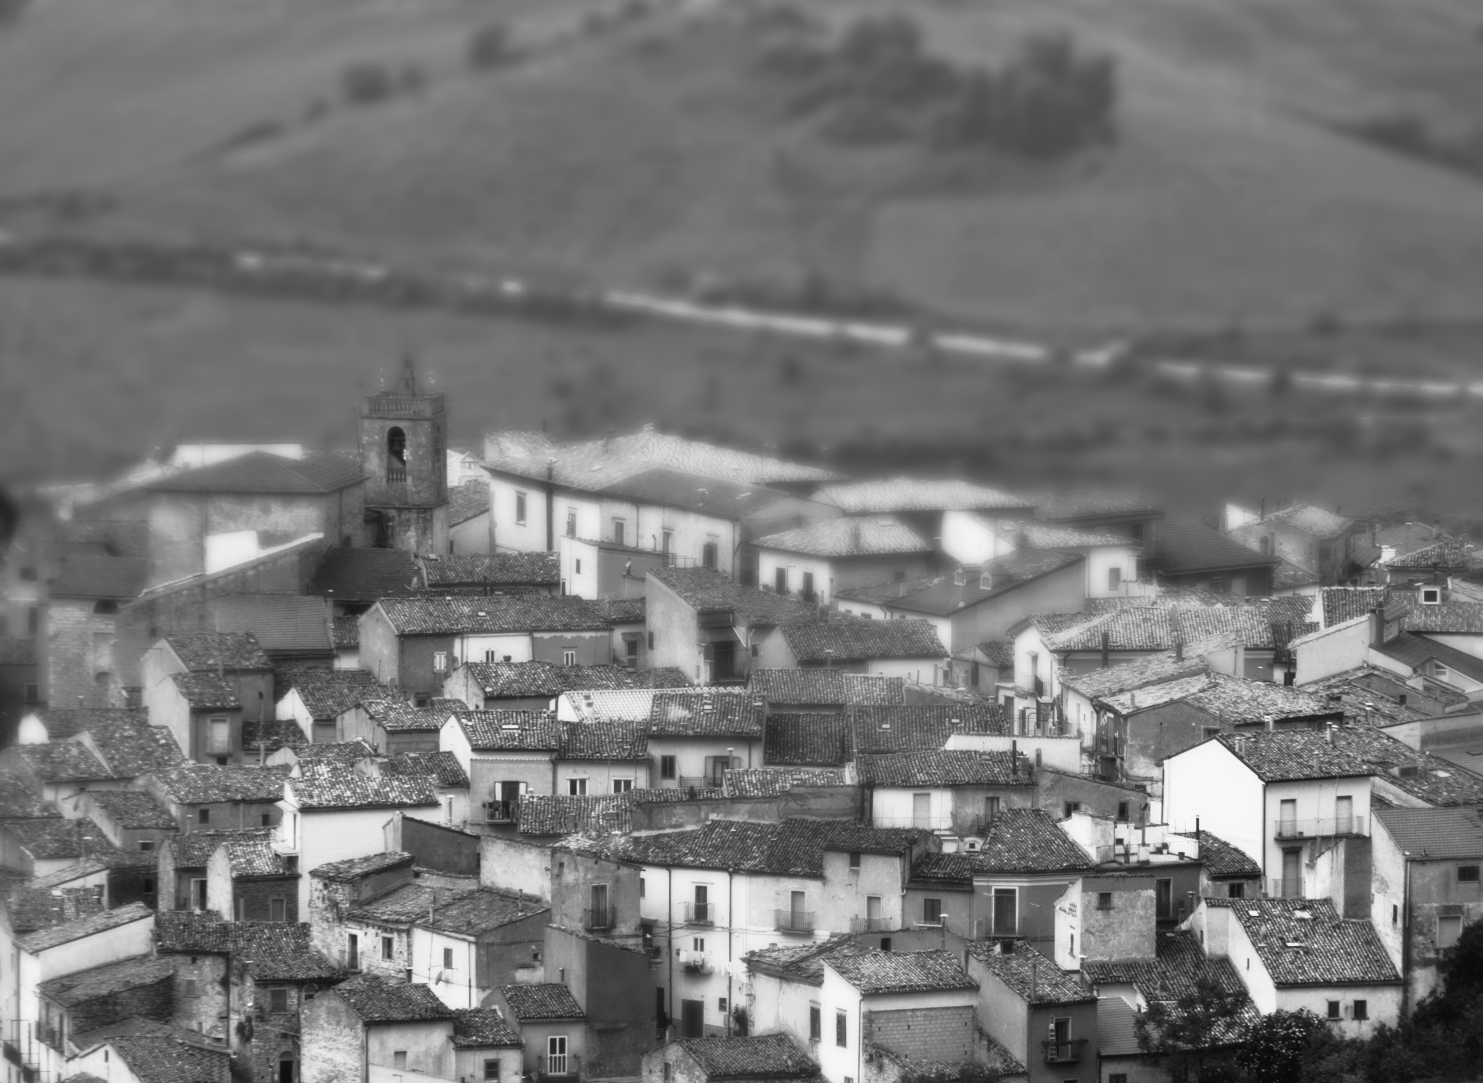
"Ko turizem prisluhne ritmu kraja, ne ohranja le njegove duše, ampak postane tudi gonilna sila za njegovo obnovo."
Fotografija: Meridaunia
46

Slide 47
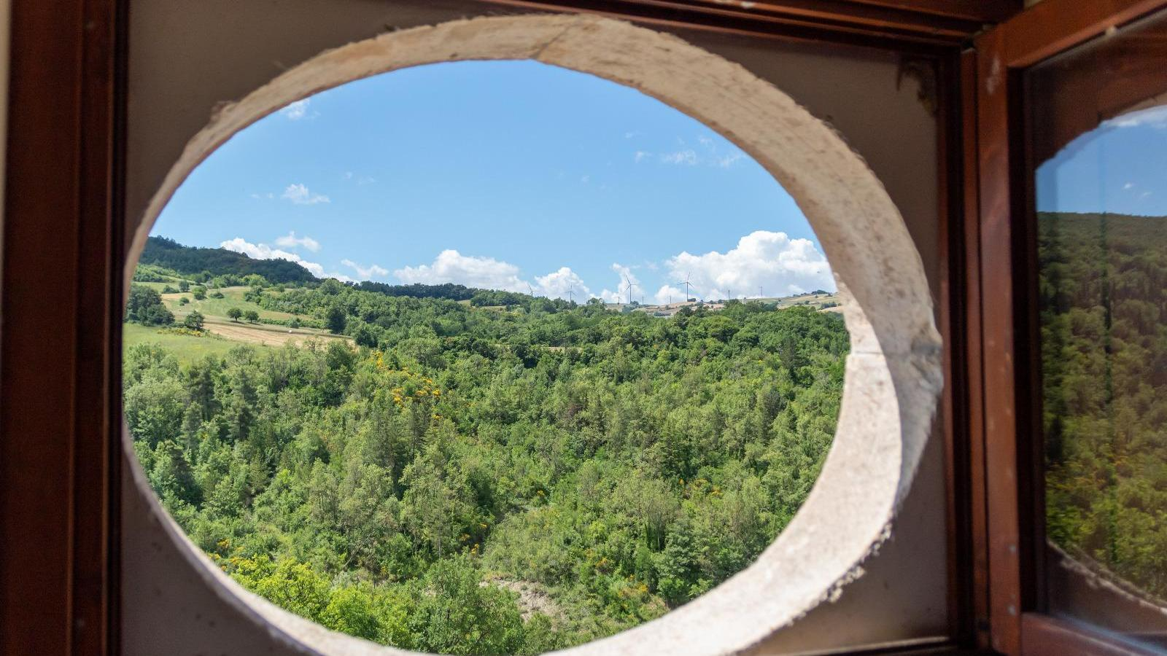


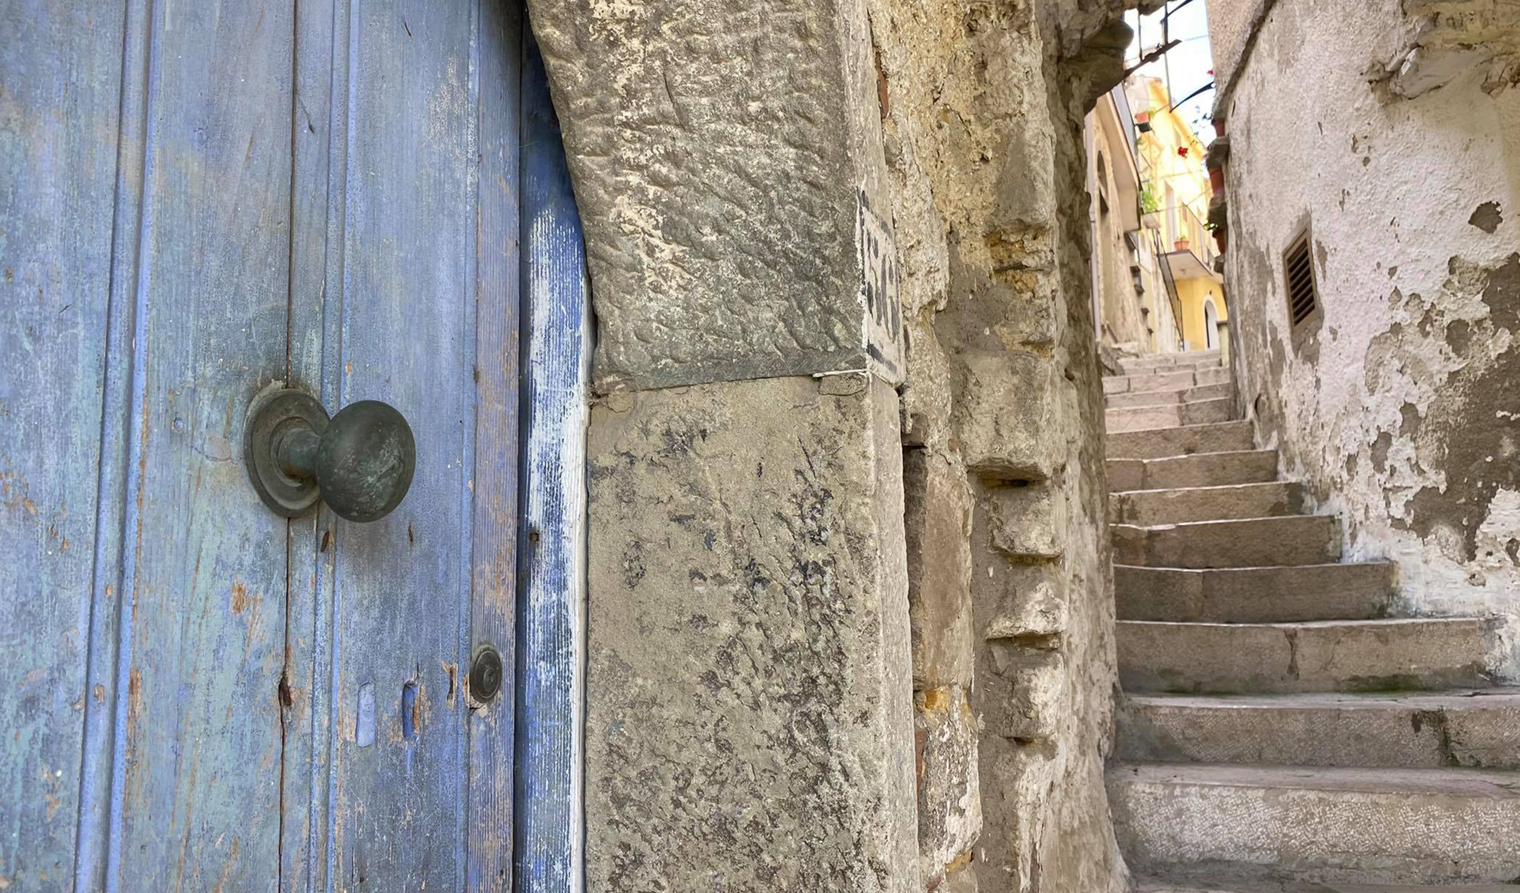
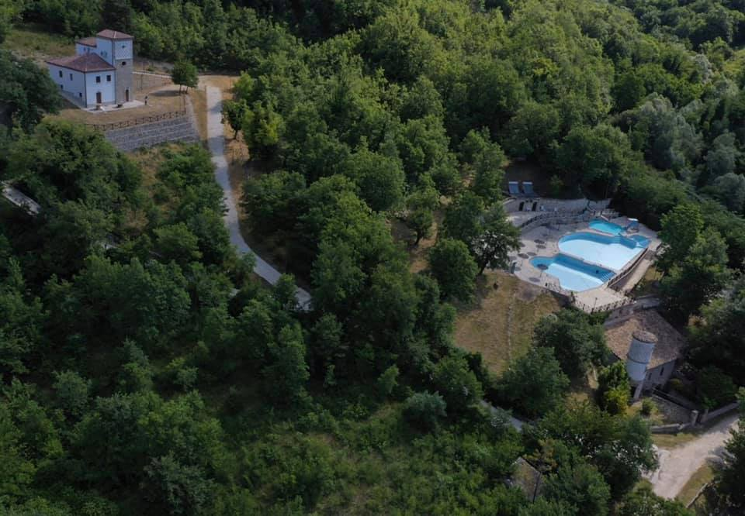
ITALY
Avtor fotografije: Visit Monti Dauni, Meridaunia
47

Slide 48
Bravo
Modul 4
Gradnja močne blagovne znamke, pripovedovanje zgodb in kako pridobiti rezervacije!
Zaključili ste … Modul 3 (3. del)
Poglavje 3: Primerno dolga bivanja, ki vplivajo na lokalno okolje
Naslednje je ...

